Slide 1
Abschlusspräsentation Projektpraktikum Python
Gruppe B: 3D Audio

Slide 2
Gliederung
Einführung 3D Audio Rendering
Überblick Programmstruktur
Vorstellung Benutzeroberfläche
Vorstellung Signalverarbeitungsalgorithmus (DSP)

Slide 3

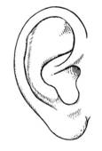
Räumliche Wahrnehmung
Impulsantwort (HRTF)
δ(t)
Impulsantwort (HRTF)
p(t)
p(t)
linkes Ohr
rechtes Ohr
t
t
Frequenz-Spektrum
Frequenz-Spektrum
mag(f)
linkes Ohr
mag(f)
rechtes Ohr
f
f

Slide 4

3D Audio Rendering
Ziel: Rendern räumlicher Höreindruck über 2 Kopfhörermuscheln
Kopfhörer: Imitation der Ohren notwendig
Binaurale Synthese: Faltung Input mit Impulsantwort der Ohren
Audio Block
=
*
L
R
Wiedergabe
=
*
Schneller: Faltung Zeitbereich = Multiplikation Frequenzbereich
Notes:
@matthias: Bitte erkäre bei deinem mündlichen Votrag, wieso die Wiedergabe bei 3D audio Rendering blockweise erfolgt!
Ich werde später nicht mehr genauer auf den grund dafür eingehen, setze die kenntnis beim zuhörer folglich vorraus

Slide 5
Programmstruktur
1
MainWindow
1
1
1
n
1
Dsp
State
View
Item
Room
1
1
1
1
DspIn
DspOut
Speaker
Audience
Dsp_Tests
Gui_Tests
1
1

Slide 6
Vorstellung Benutzeroberfläche

Slide 7

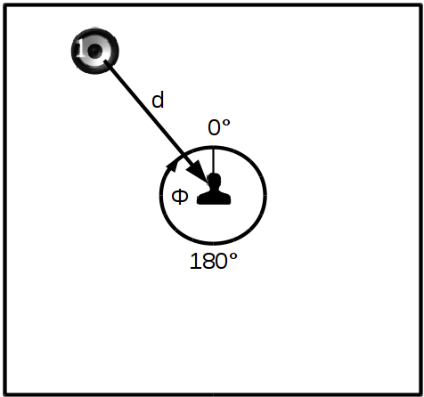

Slide 8


GUI Anforderungen
▢ User Interface zur Audiowiedergabe
▢ Auswählen von bis zu 6 Soundquellen
▢ Verschieben der Quellen im Raum
▢ Kontrolle des DSP Algorithmus

Slide 9
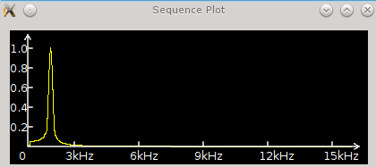
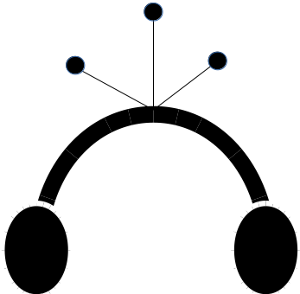
GUI Features
▢ Echtzeit Spektrum
✔ PySide.QtOpenGL
↪ Achsenbeschriftung
▢ Integration eines Headtracking Systems
✔ ARTTRACK
✔ dt2.py
↪ python socket - networking interface
✔ Transformation der Coordinaten

Slide 10
Schnittstelle GUI - DSP Algorithmus
State Klasse: Übergabe folgender Parameter
▢ Pfad zu den .wav Dateien der Quellen
▢ Positionierung der Quellen
▢ optional:
▢ Lautstärkeabgleich zwischen den Quellen
▢ Playbuffer Größe
▢ Auswahl unterschiedlicher HRTF Mess-Datenbanken
▢ Aktivierung inverser Mess-Lautsprecher Filterung

Slide 11
Präsentation
Benutzeroberfläche

Slide 12
Vorstellung Signalverarbeitungsalgorithmus
(DSP)

Slide 13
Signalverarbeitungs Kette
GUI
DSP
Object
Erstellen DSP Object:
Initialisieren DSP Parameter
Preload HRTFs + Quellen
1
2. Block Rendering Iteration:
Abfrage aktueller GUI state
Rendern 3D Audio Block
Lade nächsten Block
GUI
DSP
Thread
Play
Thread
GUI
state
2
3. Play Callback:
PyAudio: Wiedergabe
Lese Block aus FIFO Queue
3
Play
Callback

Slide 14
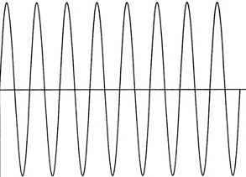
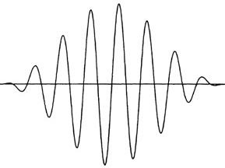
Rendern 3D Audio Block (Eingabe)
Quelle
get_block():
apply_hann_window()
fft_convolution()
begin
end
numpy
array
p(t)
p(t)
t
t
IFFT{ FFT(HRTF)
•
FFT(Quelle) }

Slide 15
Rendern 3D Audio Block (Ausgabe)
overlap_add()
mix_binaural_block()
add_to_play()
+
+
Overlap: 50 %
+
+
+
•
volume + ...
playqueue.put()

Slide 16
Präsentation
Signalverarbeitungsalgorithmus

